Slide 1

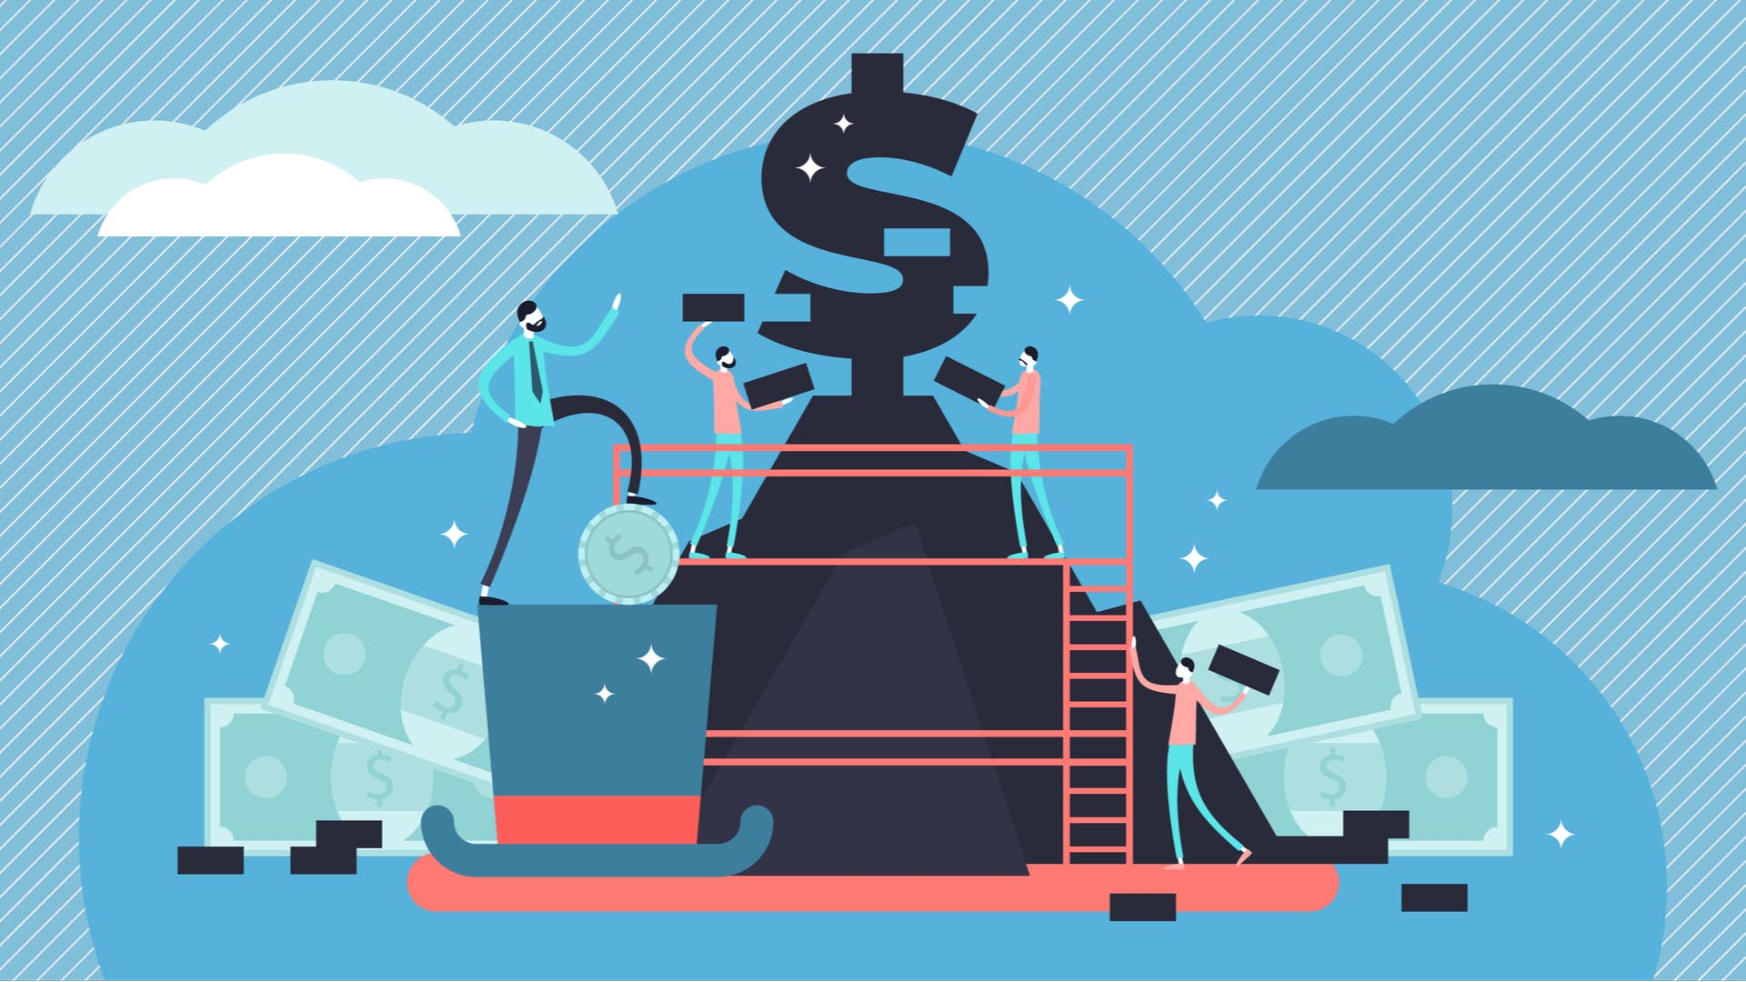
Il capitalismo dell’Ai e dintorni

Slide 2
Il capitalismo dell’AI
il termine piattaforme indica principalmente le grandi Big Tech. Sono dette piattaforme perché nelle loro sfere entrano molti attori – produttori e offerenti, consumatori, pubblicitari, sviluppatori e molti altri – in una relazione di interscambio continua che avviene attraverso queste infrastrutture tecnologiche e societarie. Concentrano i loro servizi retail in tutti i campi dell’on-line: archivio, posta, browser, motore ricerca, social, app-store e simili….
Ad esempio, Microsoft è stata la prima a scommettere sull’AI, quale azionista di OpenAI, la startup che ha creato ChatGPT…..
Le piattaforme, → Sono i grandi investitori dell’AI

Slide 3
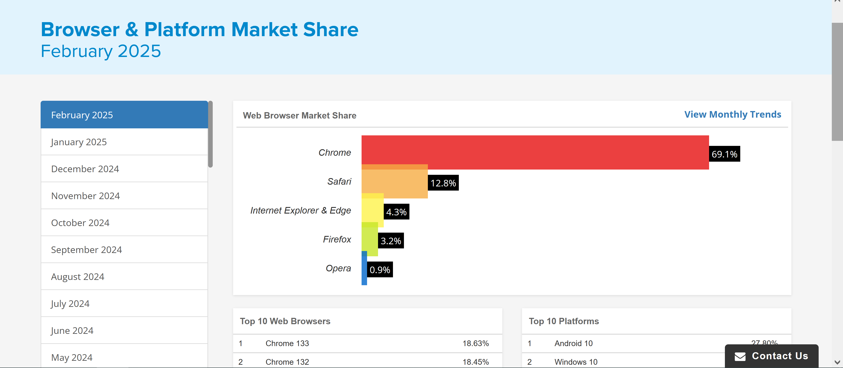
Giganti del mercato

Slide 4
Le principali aziende AI: quanto investono
- Google DeepMind – AI applicata e ricerca Multi-Dominio (un solo progetto)
investimento stimato in R&S: $1-2 miliardi all’anno
- Microsoft – AI Integrata nei prodotti e servizi
investimento stimato in R&S: $20 miliardi all’anno (generale)
- Meta AI (Facebook) – AI per i Social Media e la Realtà Aumentata/Virtuale
Investimento stimato in R&S: $10-12 miliardi all’anno (incluso AR/VR)
- Amazon Web Services (AWS) – AI e Machine Learning basati su Cloud
Investimento stimato in R&S: $42 miliardi all’anno (Amazon complessivo)
https://www.codemotion.com/magazine/it/intelligenza-artificiale/aziende-ai/

Slide 5
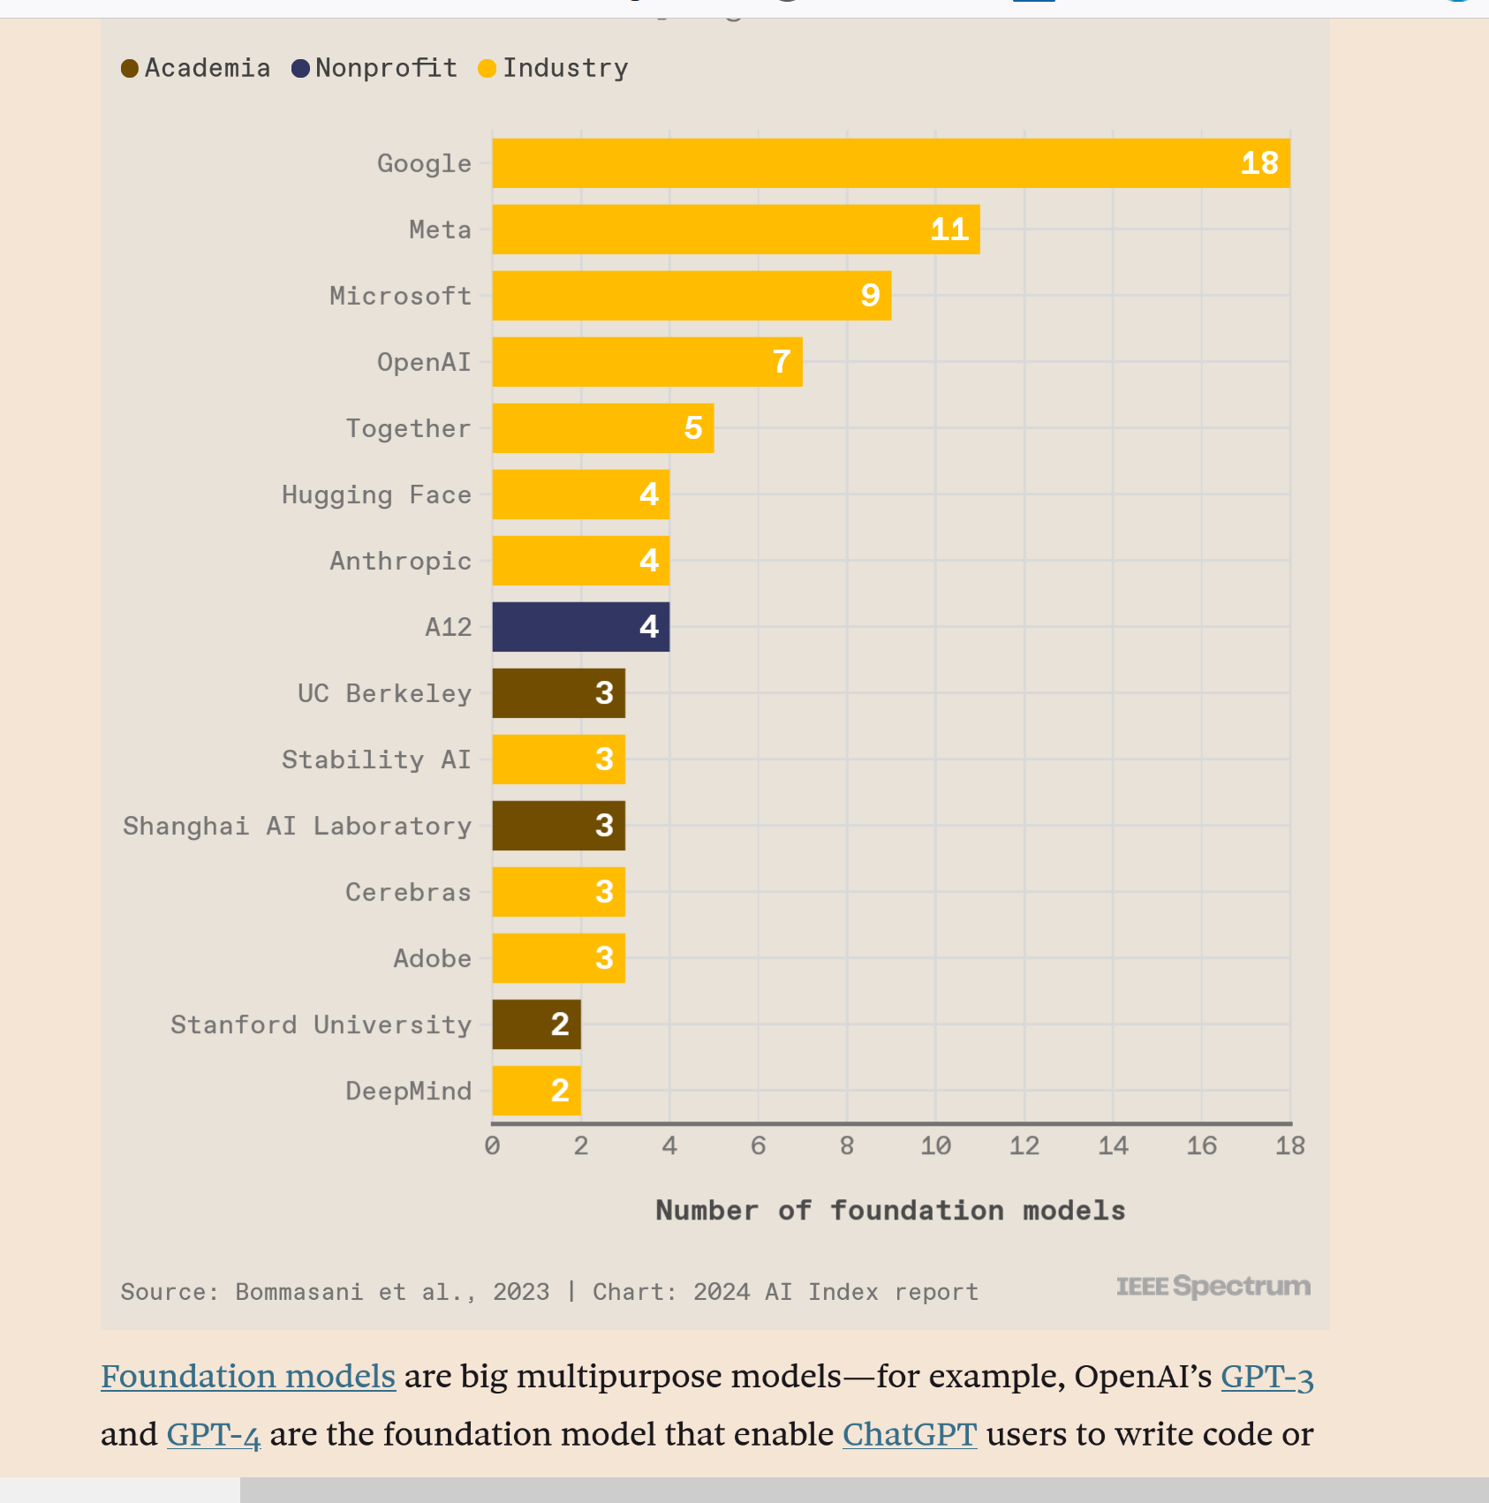
Big teach e sviluppo modelli di AI

Slide 6
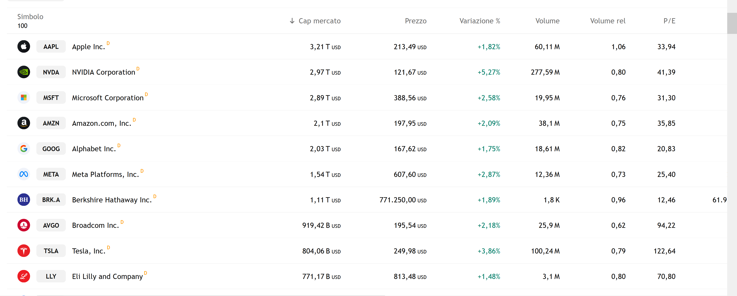
Capitalizzazione di borsa NYSE

Slide 7
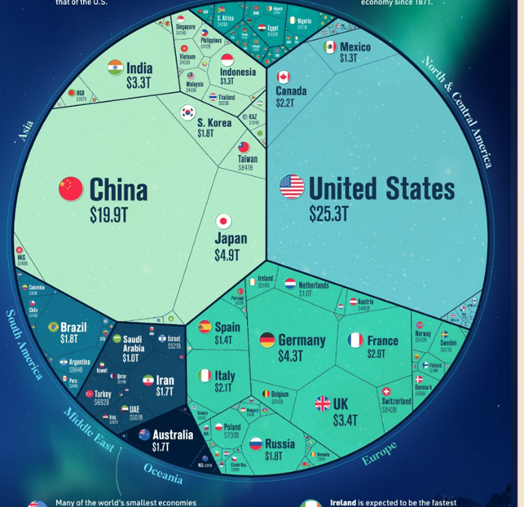
PIL mondiale
2023

Slide 8
Fonti
https://www.w3counter.com/globalstats.php
https://gs.statcounter.com/
https://it.tradingview.com/markets/stocks-usa/market-movers-large-cap/
https://www.infodata.ilsole24ore.com/2024/08/22/cosa-misura-lai-index-report-della-stanford-university-ecco-cinque-grafici-che-forse-non-avevi-visto/
PIL mondiale: https://www.infodata.ilsole24ore.com/2022/12/31/la-mondiale-del-pil-ecco-come-e-andato-il-2022-e-come-andra-il-2023/?refresh_ce=1

Slide 9
Chi sono gli investitori di ChatGPT?
OpenAI ha ricevuto investimenti da 9 diverse società negli ultimi sette anni. Microsoft è di gran lunga il suo più grande sostenitore, investendo $ 1 miliardo nella società nel 2019 con $ 2 miliardi nel 2021 e un ulteriore investimento di $ 10 miliardi nel gennaio 2023. (Fonte: CNBC.)
È stato riferito che gli investimenti di Microsoft in OpenAI gli conferiscono una partecipazione del 49% nella società. Si prevede che Microsoft riceverà i tre quarti dei profitti di openAI fino a quando non recupererà il suo investimento. (Fonte: CNBC.)
Si dice che anche altri investitori in OpenAI come Khosla Ventures possiedano una quota del 49% nella società, con il restante 2% trattenuto da OpenAi in azioni. (Fonte: CNBC.)
Anche prima dell'ultimo investimento di Microsoft nella società madre di ChatGPT, OpenAi era la piattaforma di intelligenza artificiale per l'apprendimento automatico meglio finanziata al mondo. Il suo concorrente più vicino in termini di finanziamenti raccolti è Scale AI, che fino ad oggi ha raccolto finanziamenti per 602 milioni di dollari. (Fonte: Statista.)
https://www.affmu.com/it/chatgpt-statistics.html

Slide 10
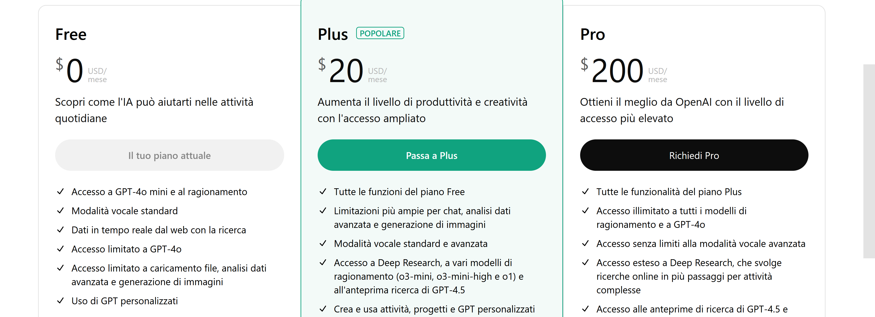
Costo di Chatgpt

Slide 11
Quanto vende in italia?
Oggi per esempio il mercato dei Chatbot si sta spostando sul pagamento.
ChatGPT: zero, 20, 200 $/mese
      Fatturato:
Fiat in Italia vende auto (2024) per+/-3,5 Miliardi €
ChatGPT 1.000.0000x20x12= +/- 240 milioni $
https://www.infodata.ilsole24ore.com/2022/04/28/apple-google-microsoft-amazon-meta-guadagnano-miliardi-colossi-della-tecnologia-spiegato-infografica/

Slide 12
Il capitalismo dell’AI
Il «capitalismo della sorveglianza» genera uno «scarto» di dati, che riflette un “surplus” comportamentale, specie di previsione future, che viene poi riutilizzato e sottratto agli utenti, trasformato tramite l'utilizzo dell'AI in altro, che non è più proprietà del detentore di quei dati, ma ormai proprietà delle piattaforme, e rivenduto ad altri agenti economici (pubblicità, previsioni, indirizzo sociale (politico)
Dati: l’esperienza è materia prima da tradurre in dati

Slide 13
Il capitalismo dell’AI
«If tech makes everything in your life easy then for a tech giant it makes a monopoly easy too»
Monopoli: «più facile per le Big Teach»

Slide 14
Il capitalismo dell’AI
Un monopolio è una posizione dominante e di forza economica che permette a chi la detiene di comportarsi in modo indipendente dagli altri attori economici: concorrenti, clienti e consumatori. I monopoli sono sfavorevoli all’economia per motivi interni al funzionamento dello stesso sistema economico.
Monopoli: «più facile per le Big Teach»

Slide 15
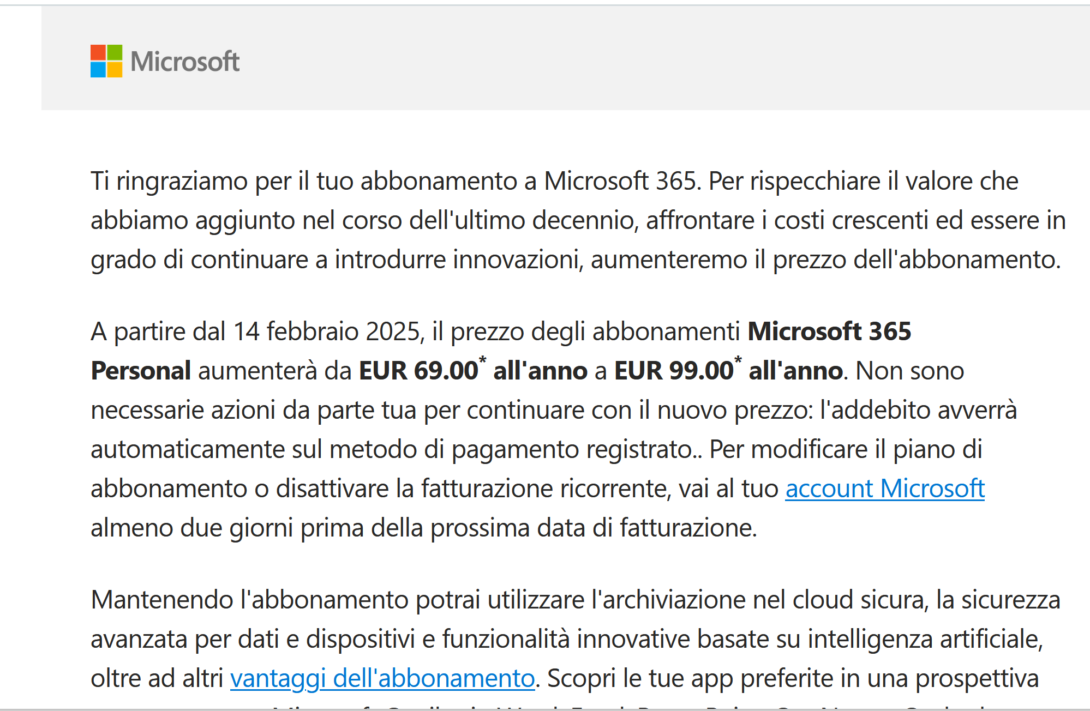
Aumento di prezzo unilaterale

Slide 16
Aumento di prezzo unilaterale
99-69=30
30/69=0,43
43% ↑

Slide 17
«Oligopolies»
I dati sono una cosiddetta, in economia, rendita di posizione. Ovvero sono quelle risorse che appartengono non a dei creatori di valore economico ma ai detentori dello stesso. Chi crea valore economico innova e trova nuove risorse per produrre, le rendite invece sono non creare ma sfruttare le risorse già esistenti, i dati sono estratti senza che i possessori ne abbiano un beneficio di un ritorno

Slide 18
«Oligopolies»
Le piattaforme hanno un potere «computazionale» e tecnico dominante. Le applicazioni tecniche che devono supportare il funzionamento dell’AI sono impegnative. Il flusso di dati richiede sempre maggiori strutture di data-centres che sono possedute dalle Big Tech avendo a disposizione i capitali da investire in questi enormi impianti

Slide 19
Cloud computer sistem
Cosa è:
https://www.servicenow.com/it/products/it-operations-management/what-is-cloud-provider.html
Quali sono gli attori mondiali
https://www.geeksforgeeks.org/top-cloud-platform-service-providers/#2-microsoft-azure

Slide 20
Un economia rinnovata? La proposta DSC
Due principi centrali della dottrina sociale della Chiesa (DSC) sono la destinazione universale dei beni e solidarietà
Nel dominio dell’AI, idea dei commons può essere applicata ai dati.
Data trust, il controllo dei dati viene trasferito a una parte terza tra gli utenti e le piattaforme. È importante che ci siano forme di «solidarietà dei dati» ovvero che tra le società e le entità pubbliche e private si crei una circolazione dei dati valorizzando l’utilità degli stessi, minimizzando i rischi presenti nel loro accesso.
I beni comuni possono guidare anche la condivisione della compute capacity, e il fattore del capitale umano

Slide 21
Economia civile
Due fondamenti della economia relazionale o civile:
La solidarietà dice una modalità riuscita – secondo la visione cristiana – di socialità.
→ FT: fraternità ed amicizia sociale, un mondo non solo di soci, ma di fratelli. Fraternità esprime meglio uguaglianza. (Fratelli tutti,103)

Slide 22
Amicizia sociale
Una delle questioni ispiranti della dottrina sociale può essere il concetto di amicizia sociale. Essa è un integrato di interesse personale e sguardo benevolo tra gli attori – specie per le pratiche e le produzioni (praxis e poiesis) che non si indentificano semplicemente come attori commerciali (imprenditori, clienti, fornitori e simili) – come persone che condividono la comune umanità e che socialmente si riconoscono per prima cosa a partire da essa.

Slide 23
La Solidarietà
«La solidarietà deve essere colta, innanzi tutto, nel suo valore di principio sociale ordinatore delle istituzioni, in base al quale le « strutture di peccato »,⁴¹⁷ (SRS nn 36,37) che dominano i rapporti tra le persone e i popoli, devono essere superate e trasformate in strutture di solidarietà, mediante la creazione o l'opportuna modifica di leggi, regole del mercato, ordinamenti». (CDSC 193)

Slide 24
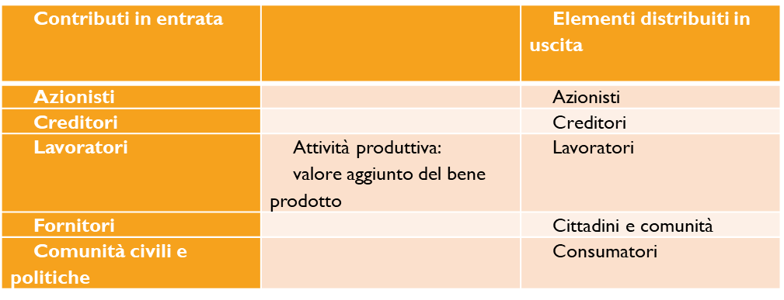
Stakeholders
.

Slide 25
Le Esternalità
Le esternalità rappresentano effetti collaterali delle attività produttive o di consumo che influenzano soggetti terzi non direttamente coinvolti nelle transazioni di mercato. Questi effetti possono essere positivi o negativi e, in entrambi i casi, rappresentano una forma di fallimento del mercato, poiché il costo o il beneficio di tali effetti non è pienamente riflesso nei prezzi di mercato.

